Slide 1
Thực hành AOP Before Advice

Slide 2


Tạo dự án với dependency

Slide 3
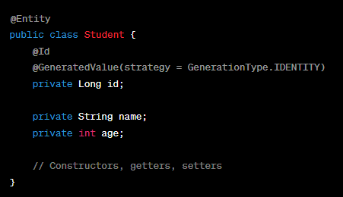
Ghi log trước khi lưu Student

Slide 4

Before Advice

Slide 5
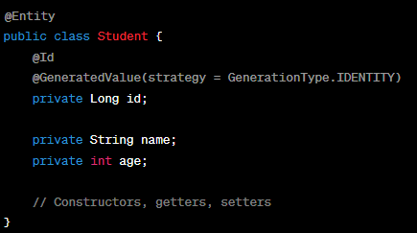

Slide 6

